Slide 1
오라클 명령어 - 2
날짜함수 ( 오라클 날짜 자동 입력 )
형 변환 함수
NVL함수
DECODE 함수
CASE 함수

Slide 2
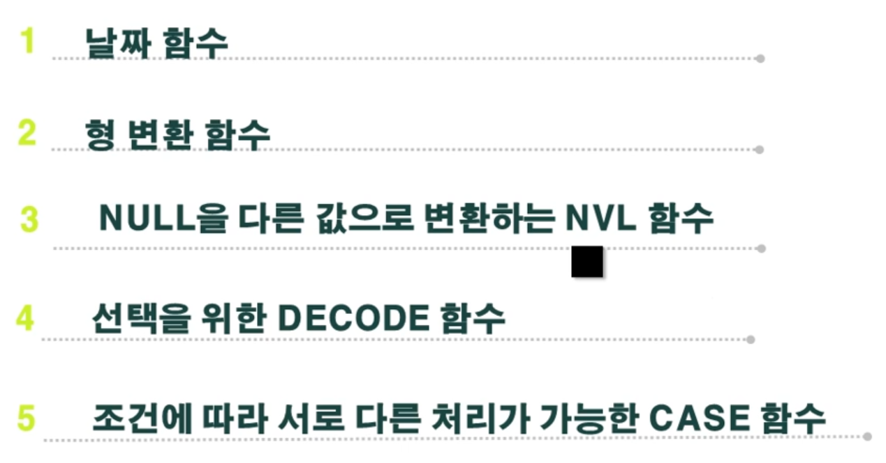
날짜 함수
목차

Slide 3
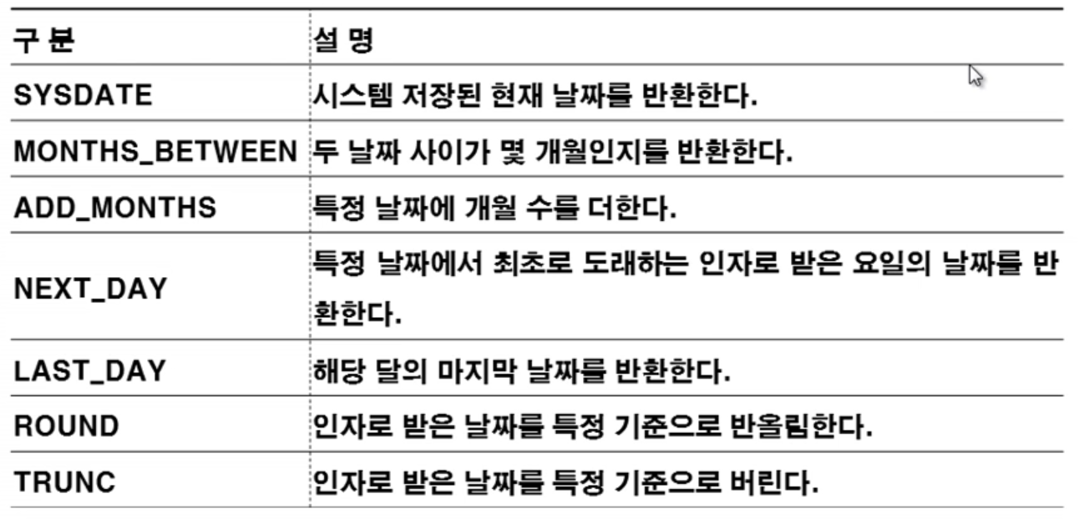
날짜 함수
날짜 함수

Slide 4
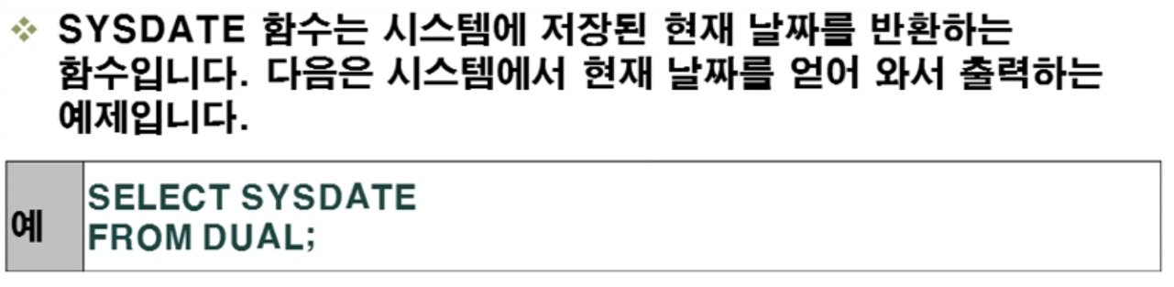
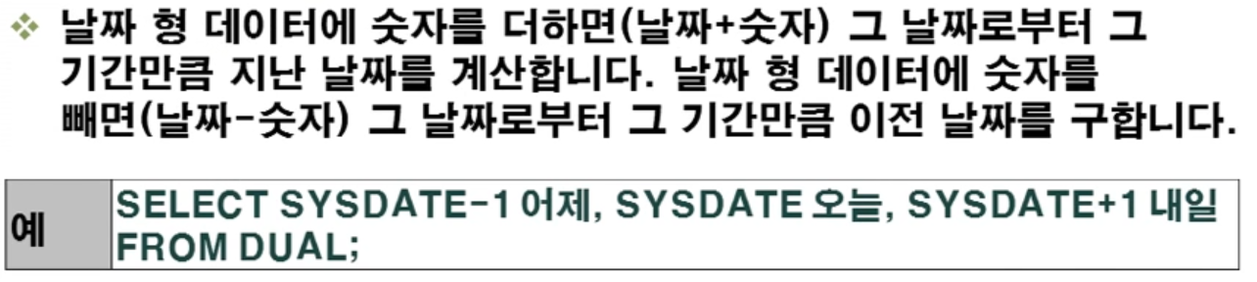
날짜 함수
날짜 함수

Slide 5
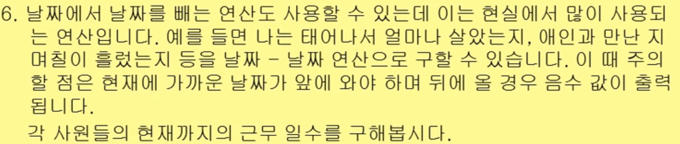
실습.
아래와 같이 출력하시오.

Slide 6
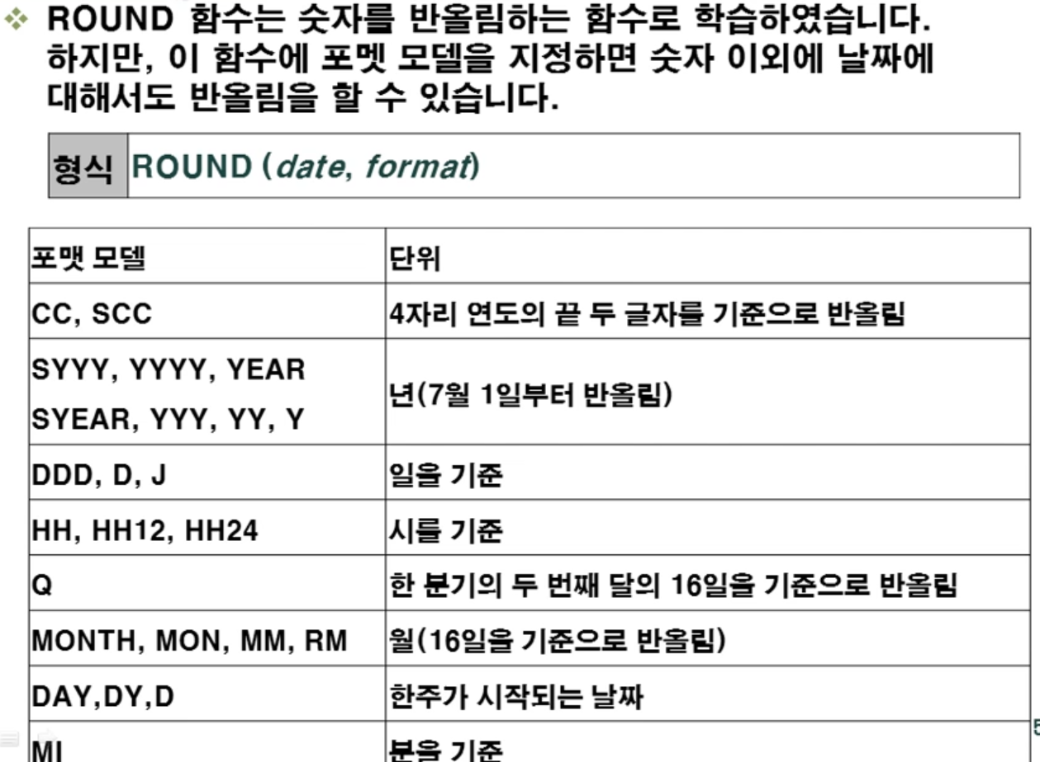
날짜 함수
날짜-ROUND

Slide 7
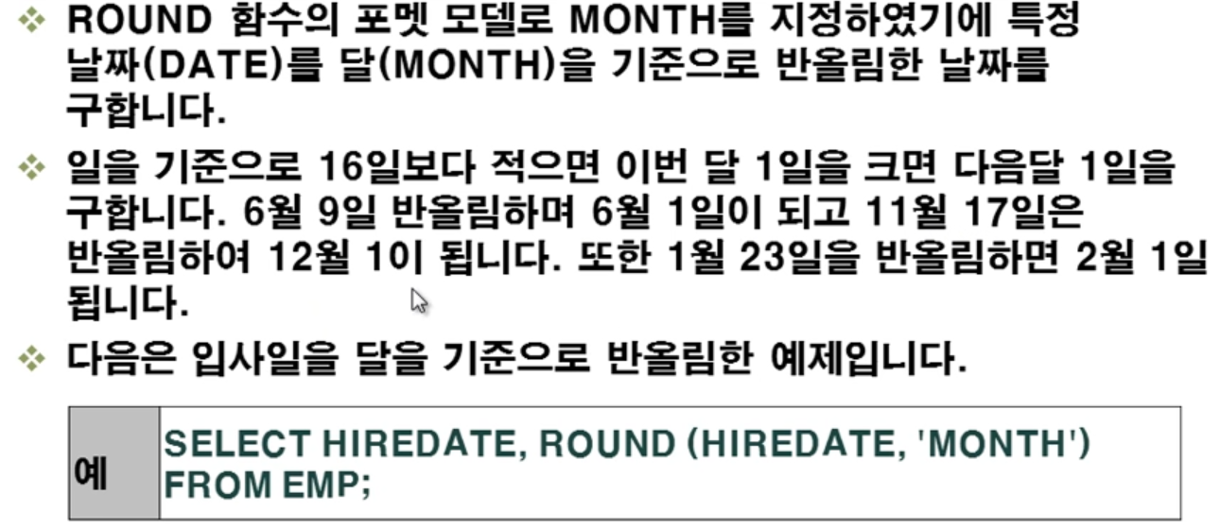
날짜 함수
날짜-ROUND

Slide 8
날짜 함수
날짜-ROUND

Slide 9
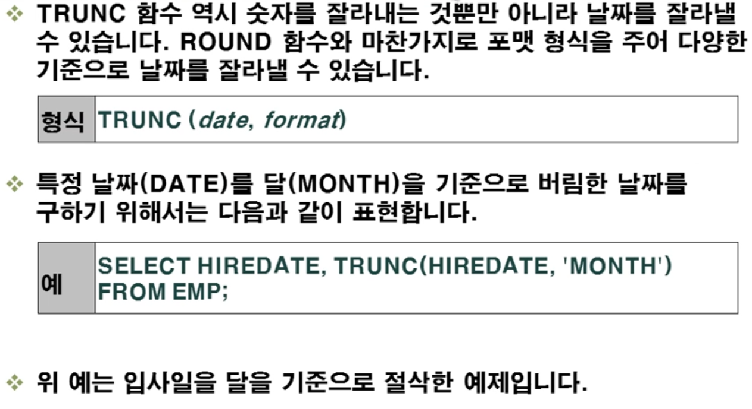
날짜 함수
날짜-TRUNC

Slide 10
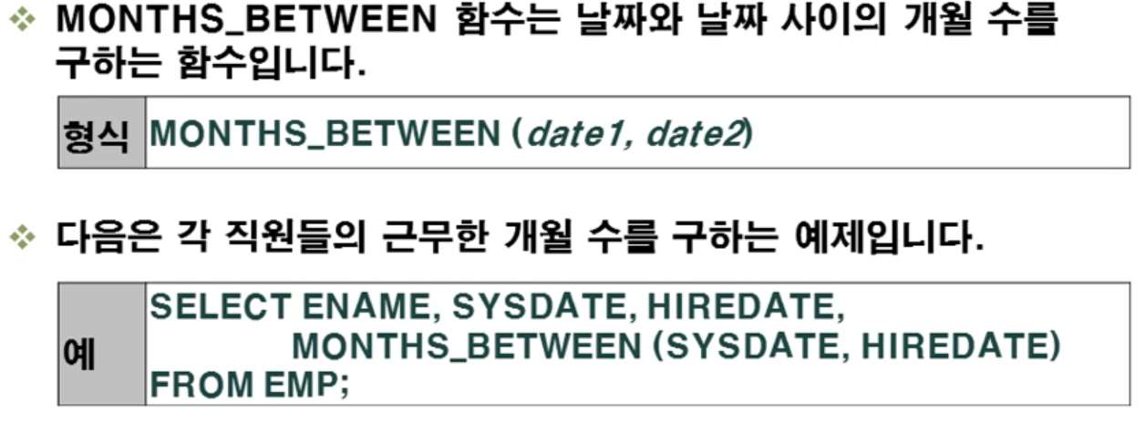
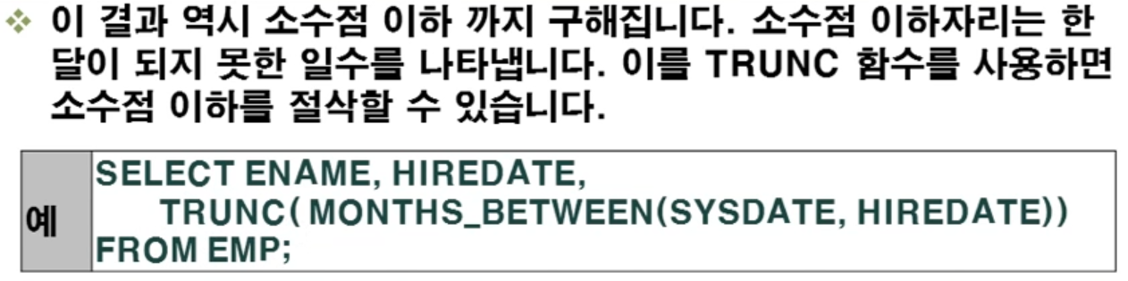
날짜 함수
두 날짜 사이 간격 – MONTHS_BETWEEN

Slide 11
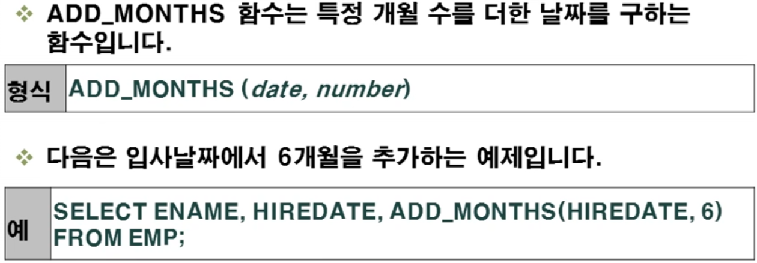
날짜 함수
개월 수를 더하는 ADD_MONTHS

Slide 12
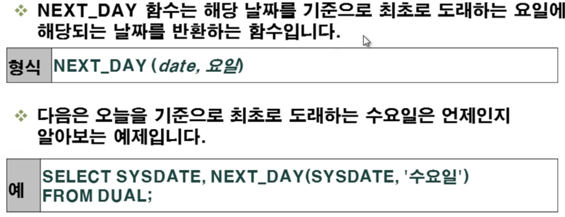
날짜 함수
해당 요일의 가장 가까운 날짜를 반환하는 NEXT_DAY

Slide 13
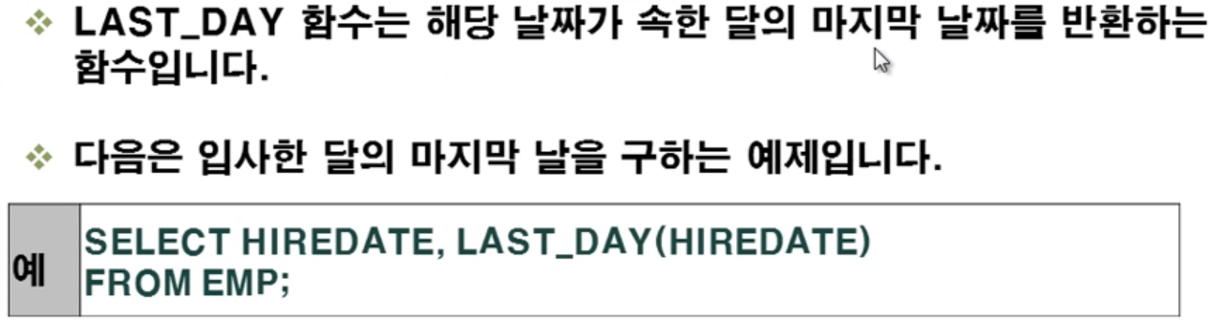
날짜 함수
해당 달의 마지막 날짜를 반환하는 LAST_DAY

Slide 14
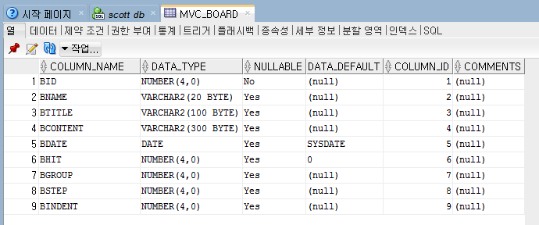
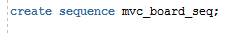
오라클 - 날짜 자동입력
Create table board (
b_id number(4) primary key,
b_name varchar2(20),
b_title varchar2(100),
b_content varchar2(300),
b_date date default sysdate,
b_hit number(4) default 0,
b_group number(4),
b_step number(4),
b_indent number(4)
);
테스트를 위한 Dummy Data 입력

Slide 15
자바 날짜 함수
Java.util.Date
일반적으로 날짜와 시간을 저장할 때 사용
2020-04-13 13:00:01
Calendar cal = Calendar.getInstance();
Date date = cal.getTime();
String dateString = new SimpleDateFormat("yyyy-MM-dd").format(date);
// 2020-04-13
System.out.println(dateString);
Int nYear = cal.get (Calendar.YEAR); //년
Java.sql.Timestamp
Date보다 정밀한 시간을 요구할때 사용
시스템간의 프로세스 시간 등으로 우선 순위를 정할때 밀리세컨드 이하까지 사용
2020-04-13 13:00:01.000000000

Slide 16
자바 날짜 함수
Java.sql.Timestamp
Date보다 정밀한 시간을 요구할때 사용
시스템간의 프로세스 시간 등으로 우선 순위를 정할때 밀리세컨드 이하까지 사용
2020-04-13 13:00:01.000000000
SimpleDateFormat formatter = new SimpleDateFormat ("yyyy-MM-dd hh:mm:ss");
Calendar cal = Calendar.getInstance();
String today = formatter.format(cal.getTime());
Timestamp ts = Timestamp.valueOf(today);
System.out.println( " Timestamp : " + ts);
// 현재 시간 저장
Timestamp b_date = new Timestamp(System.currentTimeMillis());
// 클래스에 데이터 저장하기
Dto.setB_date(b_date);

Slide 17
http://blog.naver.com/PostView.nhn?blogId=o3k3585&logNo=220889620592&categoryNo=20&parentCategoryNo=0&viewDate=&currentPage=1&postListTopCurrentPage=1&from=postView

Slide 18
자바 날짜 함수
DATE
- yyyy-mm-dd
DATETIME
- yyyy-mm-dd hh:mm:ss
- '1000-01-01 00:00:00' to '9999-12-31 23:59:59'
- 문자형으로 저장
- 8byte
- 수정 시 날짜 시간 직접 입력
- 글 등록 예약 날짜
TIMESTAMP
- yyyy-mm-dd hh:mm:ss
- '1970-01-01 00:00:01' to '2038-01-19 03:14:07' (UTC : 국제 표준 시)
- 숫자형으로 저장
- 4byte
- current_timestamp 사용시 자동으로 입력
- 자동으로 수정날짜를 저장

Slide 19
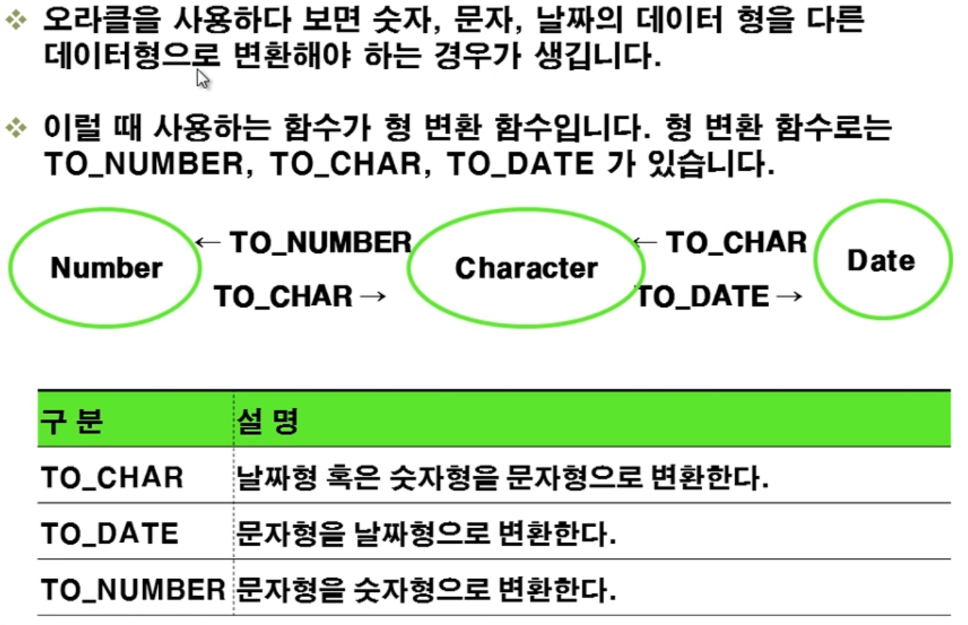
형변환 함수
숫자, 문자, 날짜의 데이터 형변환

Slide 20
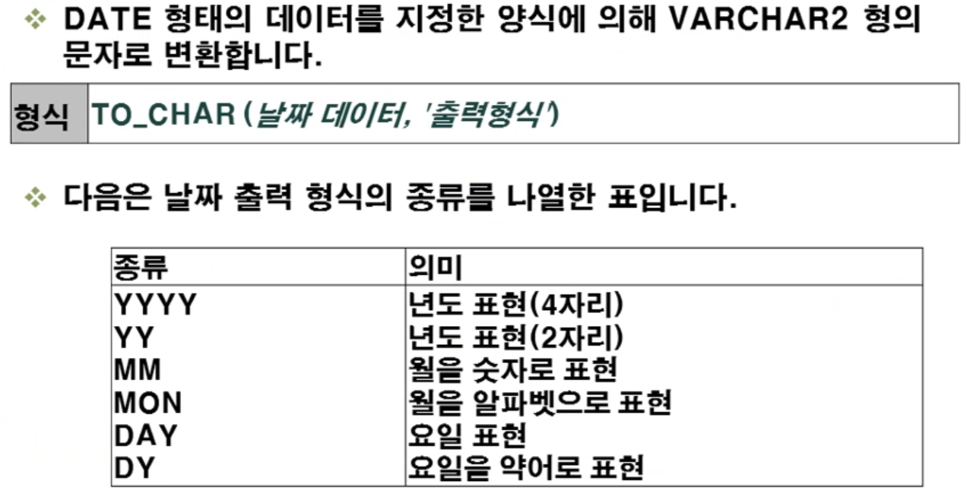
형변환 함수
문자형, 날짜형을 문자형으로 변환 – TO_CHAR

Slide 21
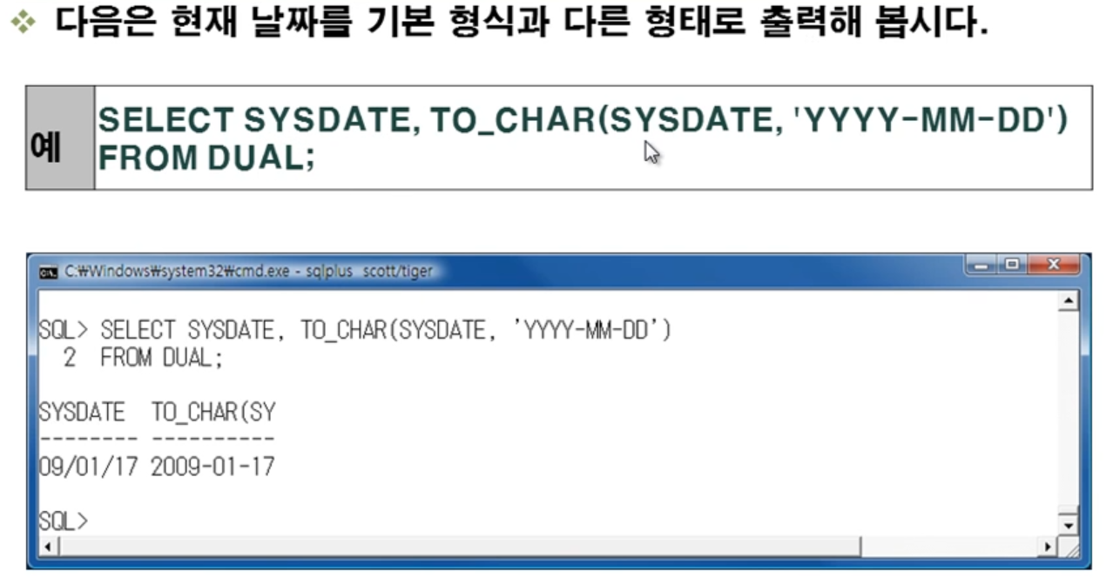
형변환 함수
날짜 기본형 출력, 다른 형태 출력

Slide 22
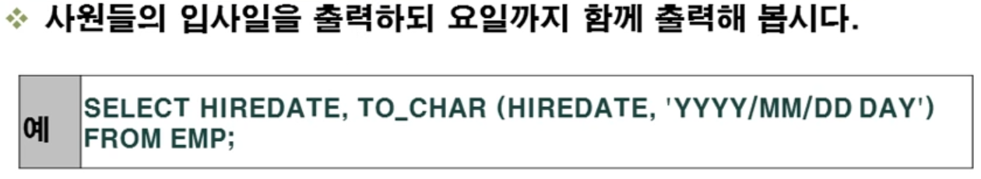
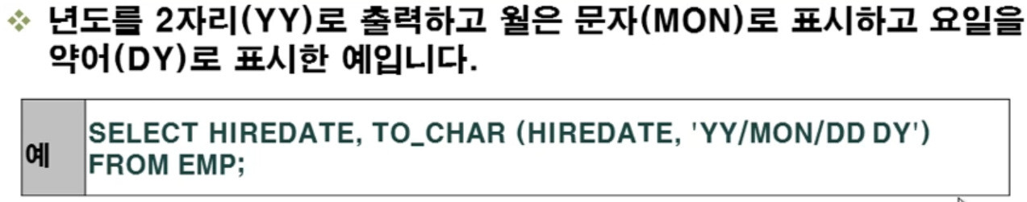
형변환 함수
날짜 기본형 출력, 다른 형태 출력

Slide 23
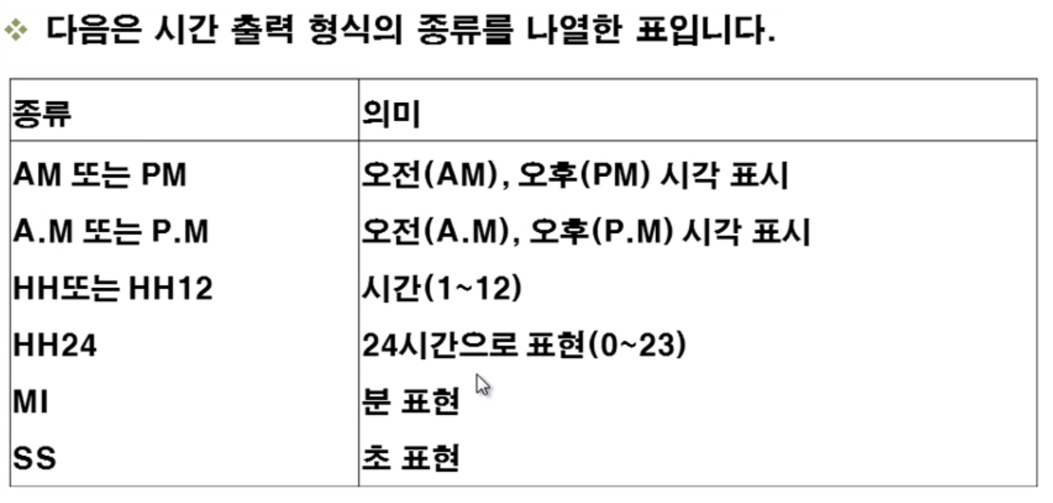
형변환 함수
시간 출력

Slide 24
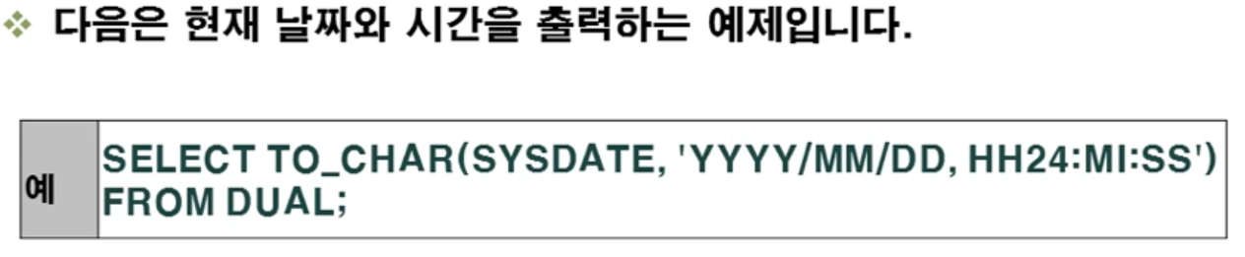
형변환 함수
시간 출력

Slide 25
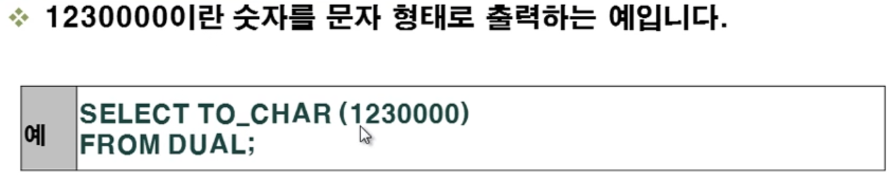
형변환 함수
숫자를 문자형으로 변환

Slide 26
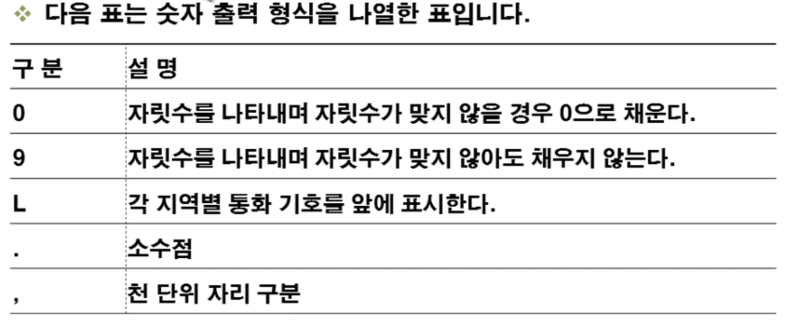
형변환 함수
숫자 출력 형식

Slide 27
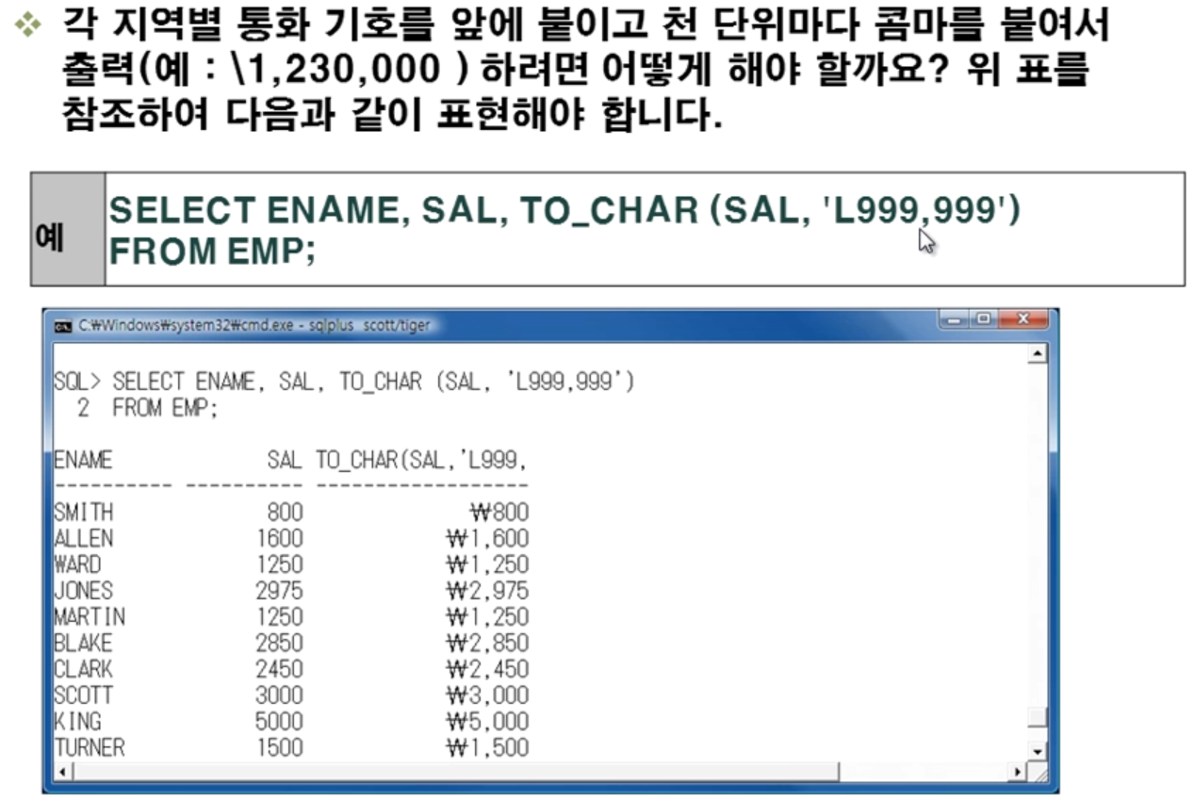
형변환 함수
숫자 출력 형식 – 통화기호, 자릿수, 천단위

Slide 28
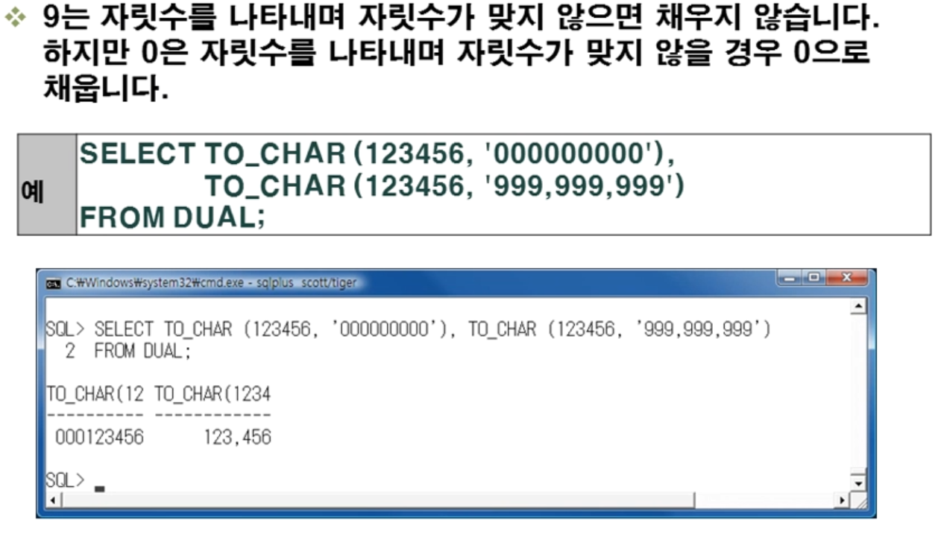
형변환 함수
숫자 출력 형식 – 빈자리수 0으로 채움, 천단위

Slide 29
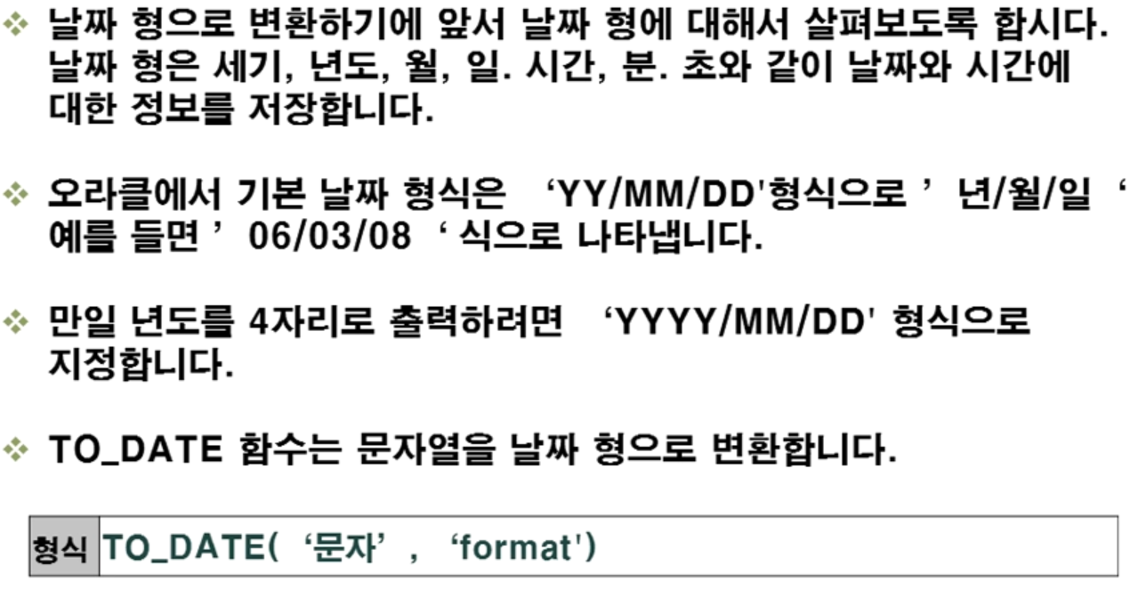
형변환 함수 – 날짜형 변환
날짜형으로 변환하는 TO_DATE

Slide 30
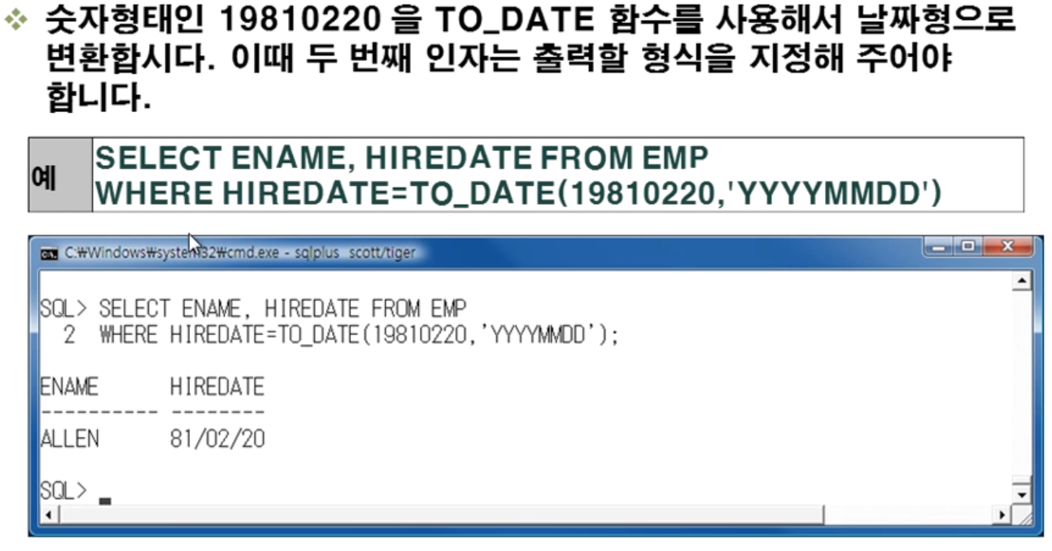
형변환 함수 – 날짜형 변환
날짜형으로 변환하는 TO_DATE

Slide 31
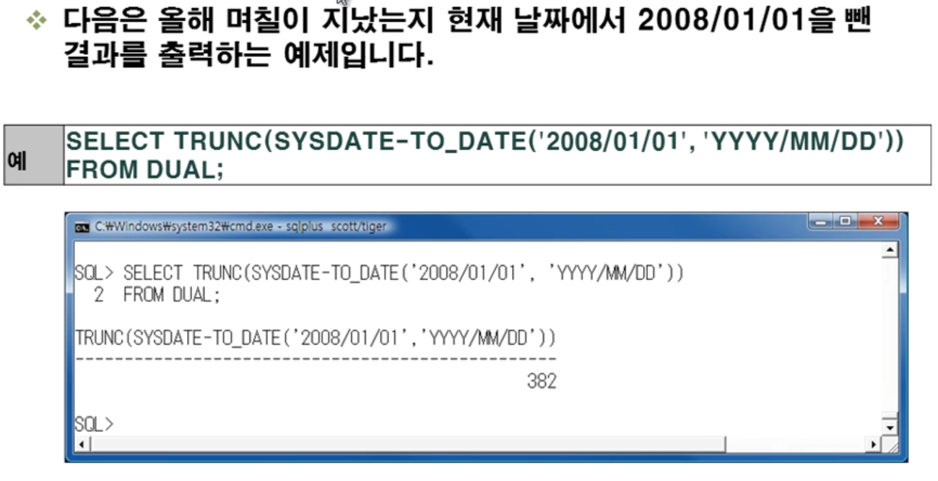
형변환 함수 – 날짜형 변환
날짜형으로 변환하는 TO_DATE

Slide 32
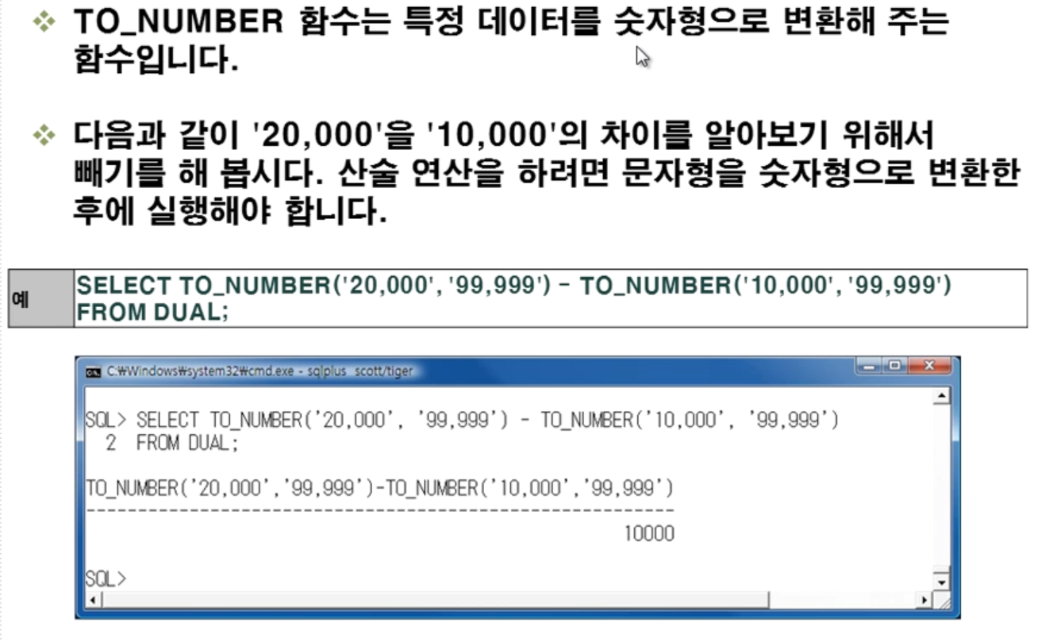
형변환 함수 – 날짜형 변환
날짜형으로 변환하는 TO_DATE

Slide 33
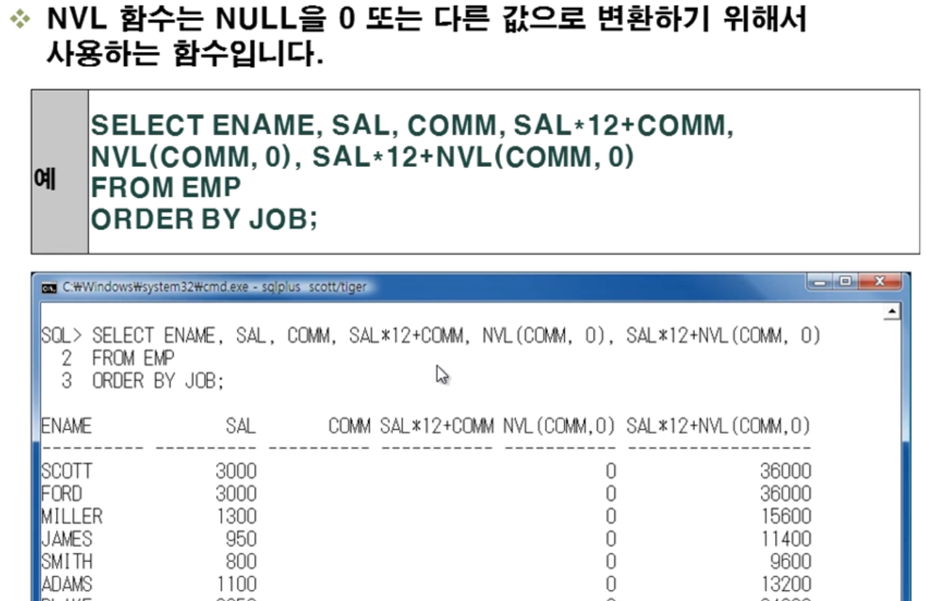
NULL을 다른 값으로 변환하는 NVL함수
NULL

Slide 34
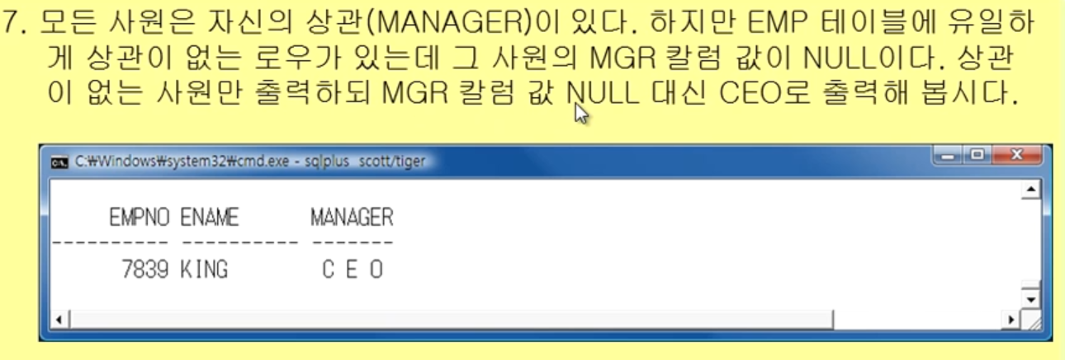
실습.
아래와 같이 출력하시오.
Select ename,nvl(to_char(mgr),’ceo’) from emp;
Mgr 데이터 타입 - number형이기에 문자형으로 변환해야 함

